Slide 1
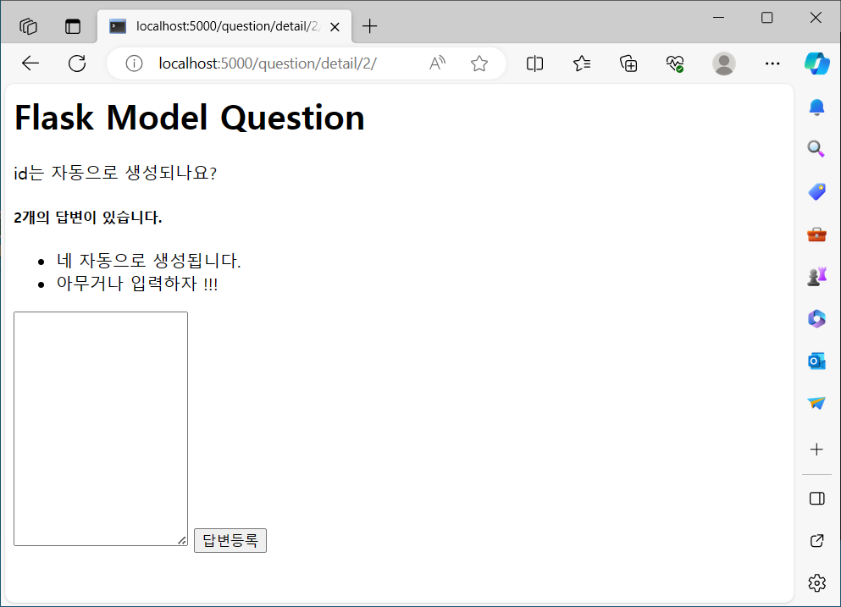
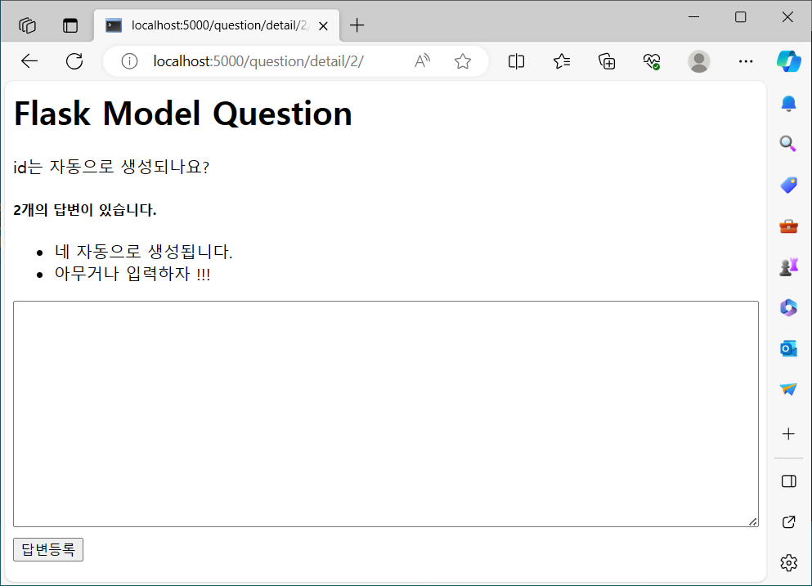
CSS 적용
~/pybo/static/style.css
textarea {
width:100%;
}
input[type=submit] {
margin-top: 10px;
}
~/pybo/templates/question_detail.html
<link rel="stylesheet"
href="{{ url_for('static', filename='style.css') }}">
<h1>{{ question.subject }}</h1>
… (생략> …

Slide 2
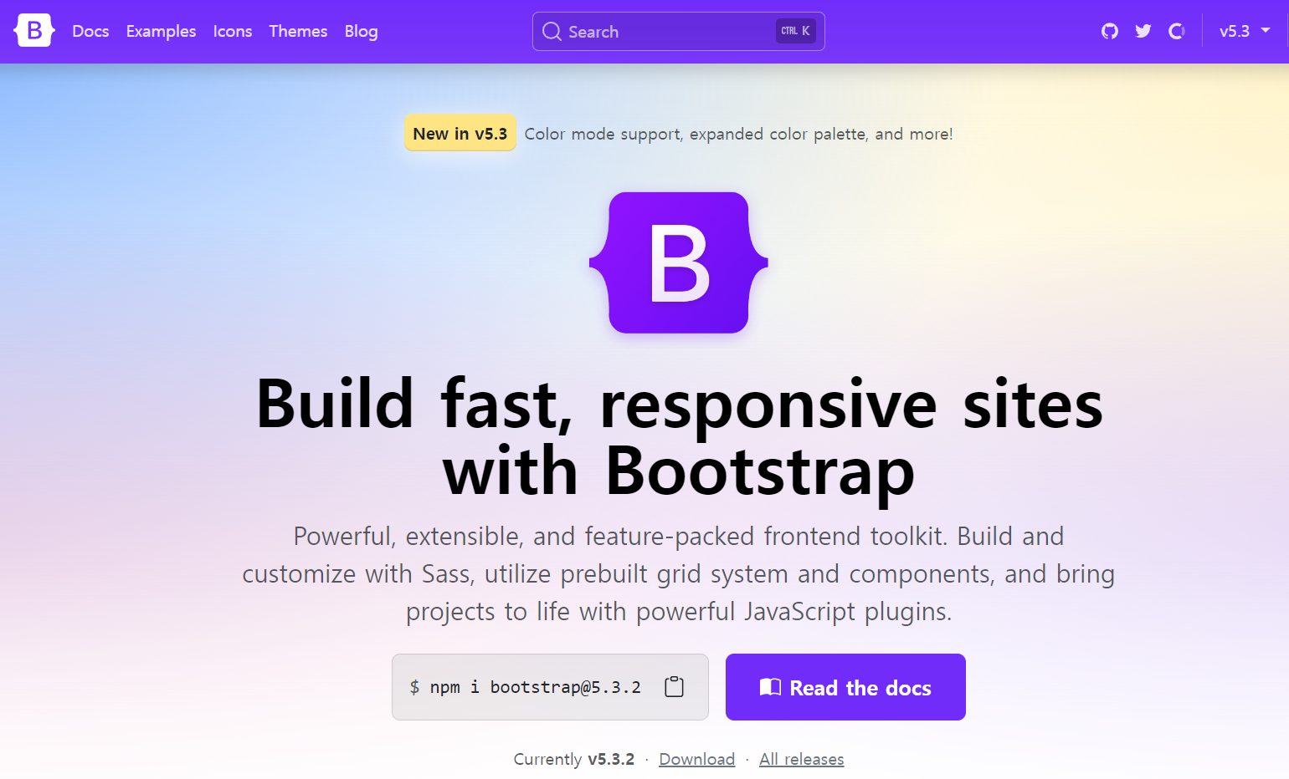
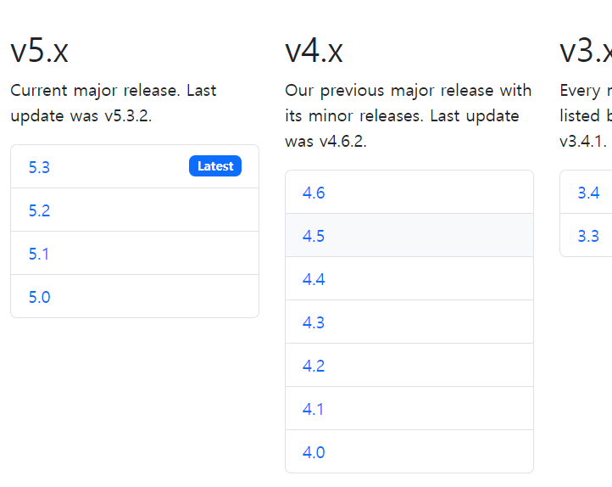
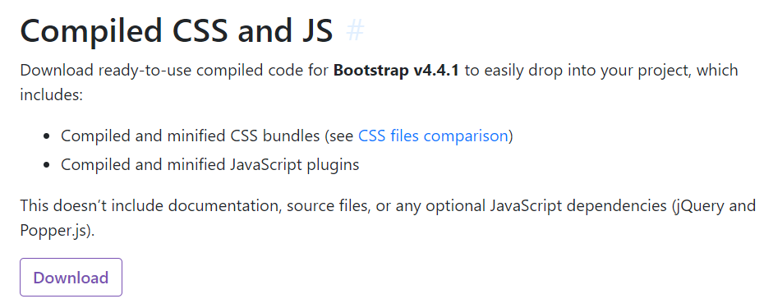
부트스트랩 적용
<절차>
파일 다운로드
압축해제
“bootstrap.min.css” 파일을 “~/pybo/static”에 복사
getbootstrap.com

Slide 3
부트스트랩 적용 – question_list.html
~/pybo/templates/question_list.html
<link rel="stylesheet" href="{{ url_for('static', filename='bootstrap.min.css') }}">
<div class="container my-3">
<table class="table">
<thead>
<tr class="thead-dark">
<th>번호</th>
<th>제목</th>
<th>작성일자</th>
</tr>
</thead>
<tbody>
{% if question_list %}
{% for question in question_list %}
<tr>
<td>{{ loop.index }}</td>
<td>
<a href="{{ url_for('question.detail', question_id=question.id) }}">{{ question.subject }}</a>
</td>
<td>{{ question.create_date }}</td>
</tr>
{% endfor %}
{% else %}
<tr>
<p>질문이 없습니다.</p>
</tr>
{% endif %}
</tbody>
</table>
</div>

Slide 4
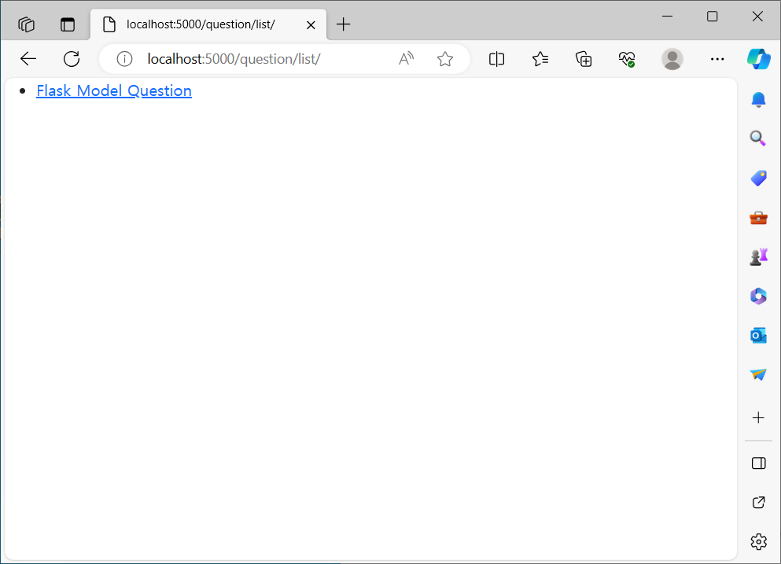
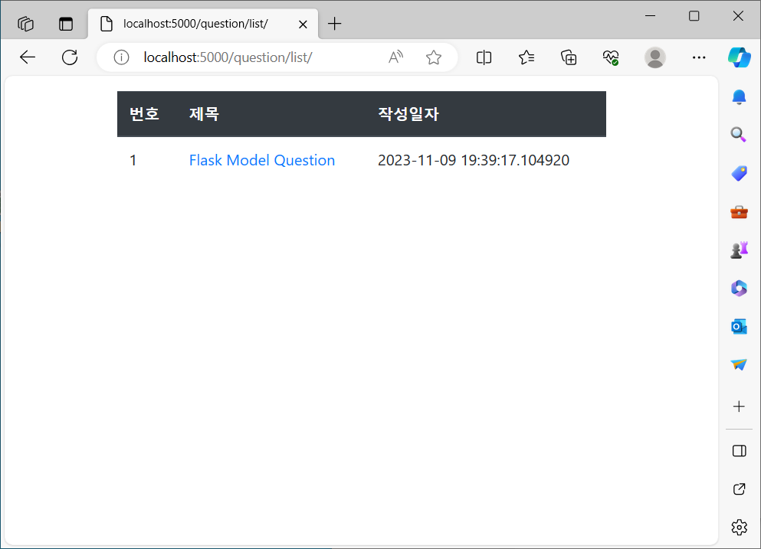

Slide 5
부트스트랩 적용 – question_detail.html

